Slide 1








Slide 2



Slide 3


Slide 4
+ Những nơi có khả năng tạo ra nguồn lửa : bình ga, bếp ga.
+ Những đồ vật dễ cháy, dễ bắt lửa ở gần nguồn lửa là: khăn bếp, lọ nhựa, tủ gỗ, muôi gỗ, nhựa.
- Liệt kê những nguyên nhân dẫn đến hỏa hoạn: rò rỉ bình ga, để vật liệu dễ cháy gần nguồn lửa, không cẩn thận khi sử dụng điện, sét đánh, …

Slide 5
Khám phá

Slide 6
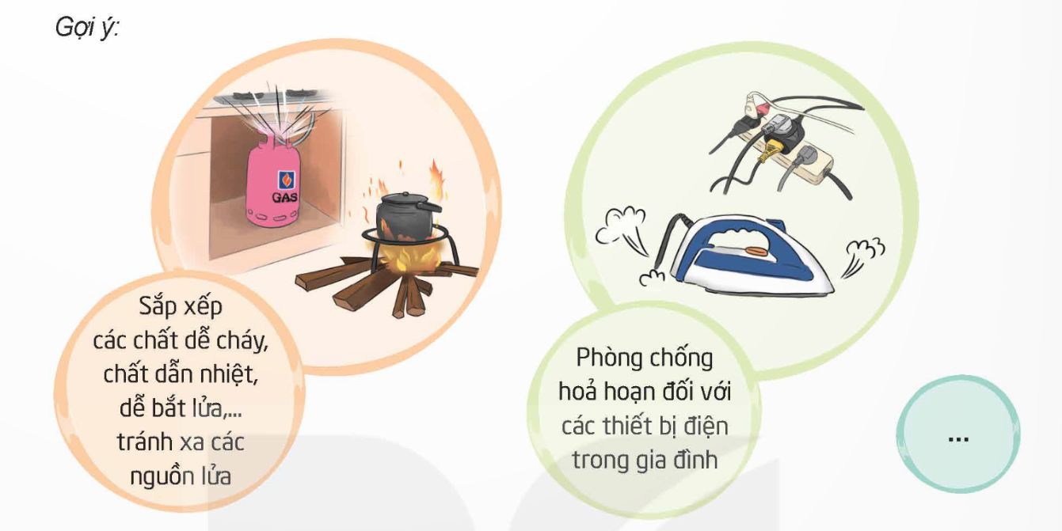
- Lựa chọn một nôi dung để thảo luận về cách phòng chống hỏa hoạn
- Xác định dấu hiệu nhận biết có hỏa hoạn
Không khí có mùi khét
Khói xuất hiện
Tiếng chuông báo cháy hoặc tiếng hô hoán
…

Slide 7


Slide 8


Slide 9
- Xác định đường thoát hiểm tối ưu.
- Dùng khăn hoặc các vận dụng bằng vải được nhúng nước để che mũi, che đầu.
- Đi lom khom hoặc bò sát mặt đất khi có khói.

Slide 10

Khi đến một nơi lạ luôn tìm hiểu lối đi và cửa thoát hiểm
Ghi nhớ số điện thoại của lực lượng Phòng cháy, chữa cháy (114)
.......
;;,...

Slide 11

Hướng dẫn:
Hỏi người thân về các biện pháp phòng chống hỏa hoạn và các hành động nên làm khi có hỏa hoạn. Gợi ý: hỏi về cách sử dụng bình chữa cháy, cách thoát hiểm khi gặp hỏa hoạn, …
;;,...

